Slide 1
Граф интернета

Slide 2
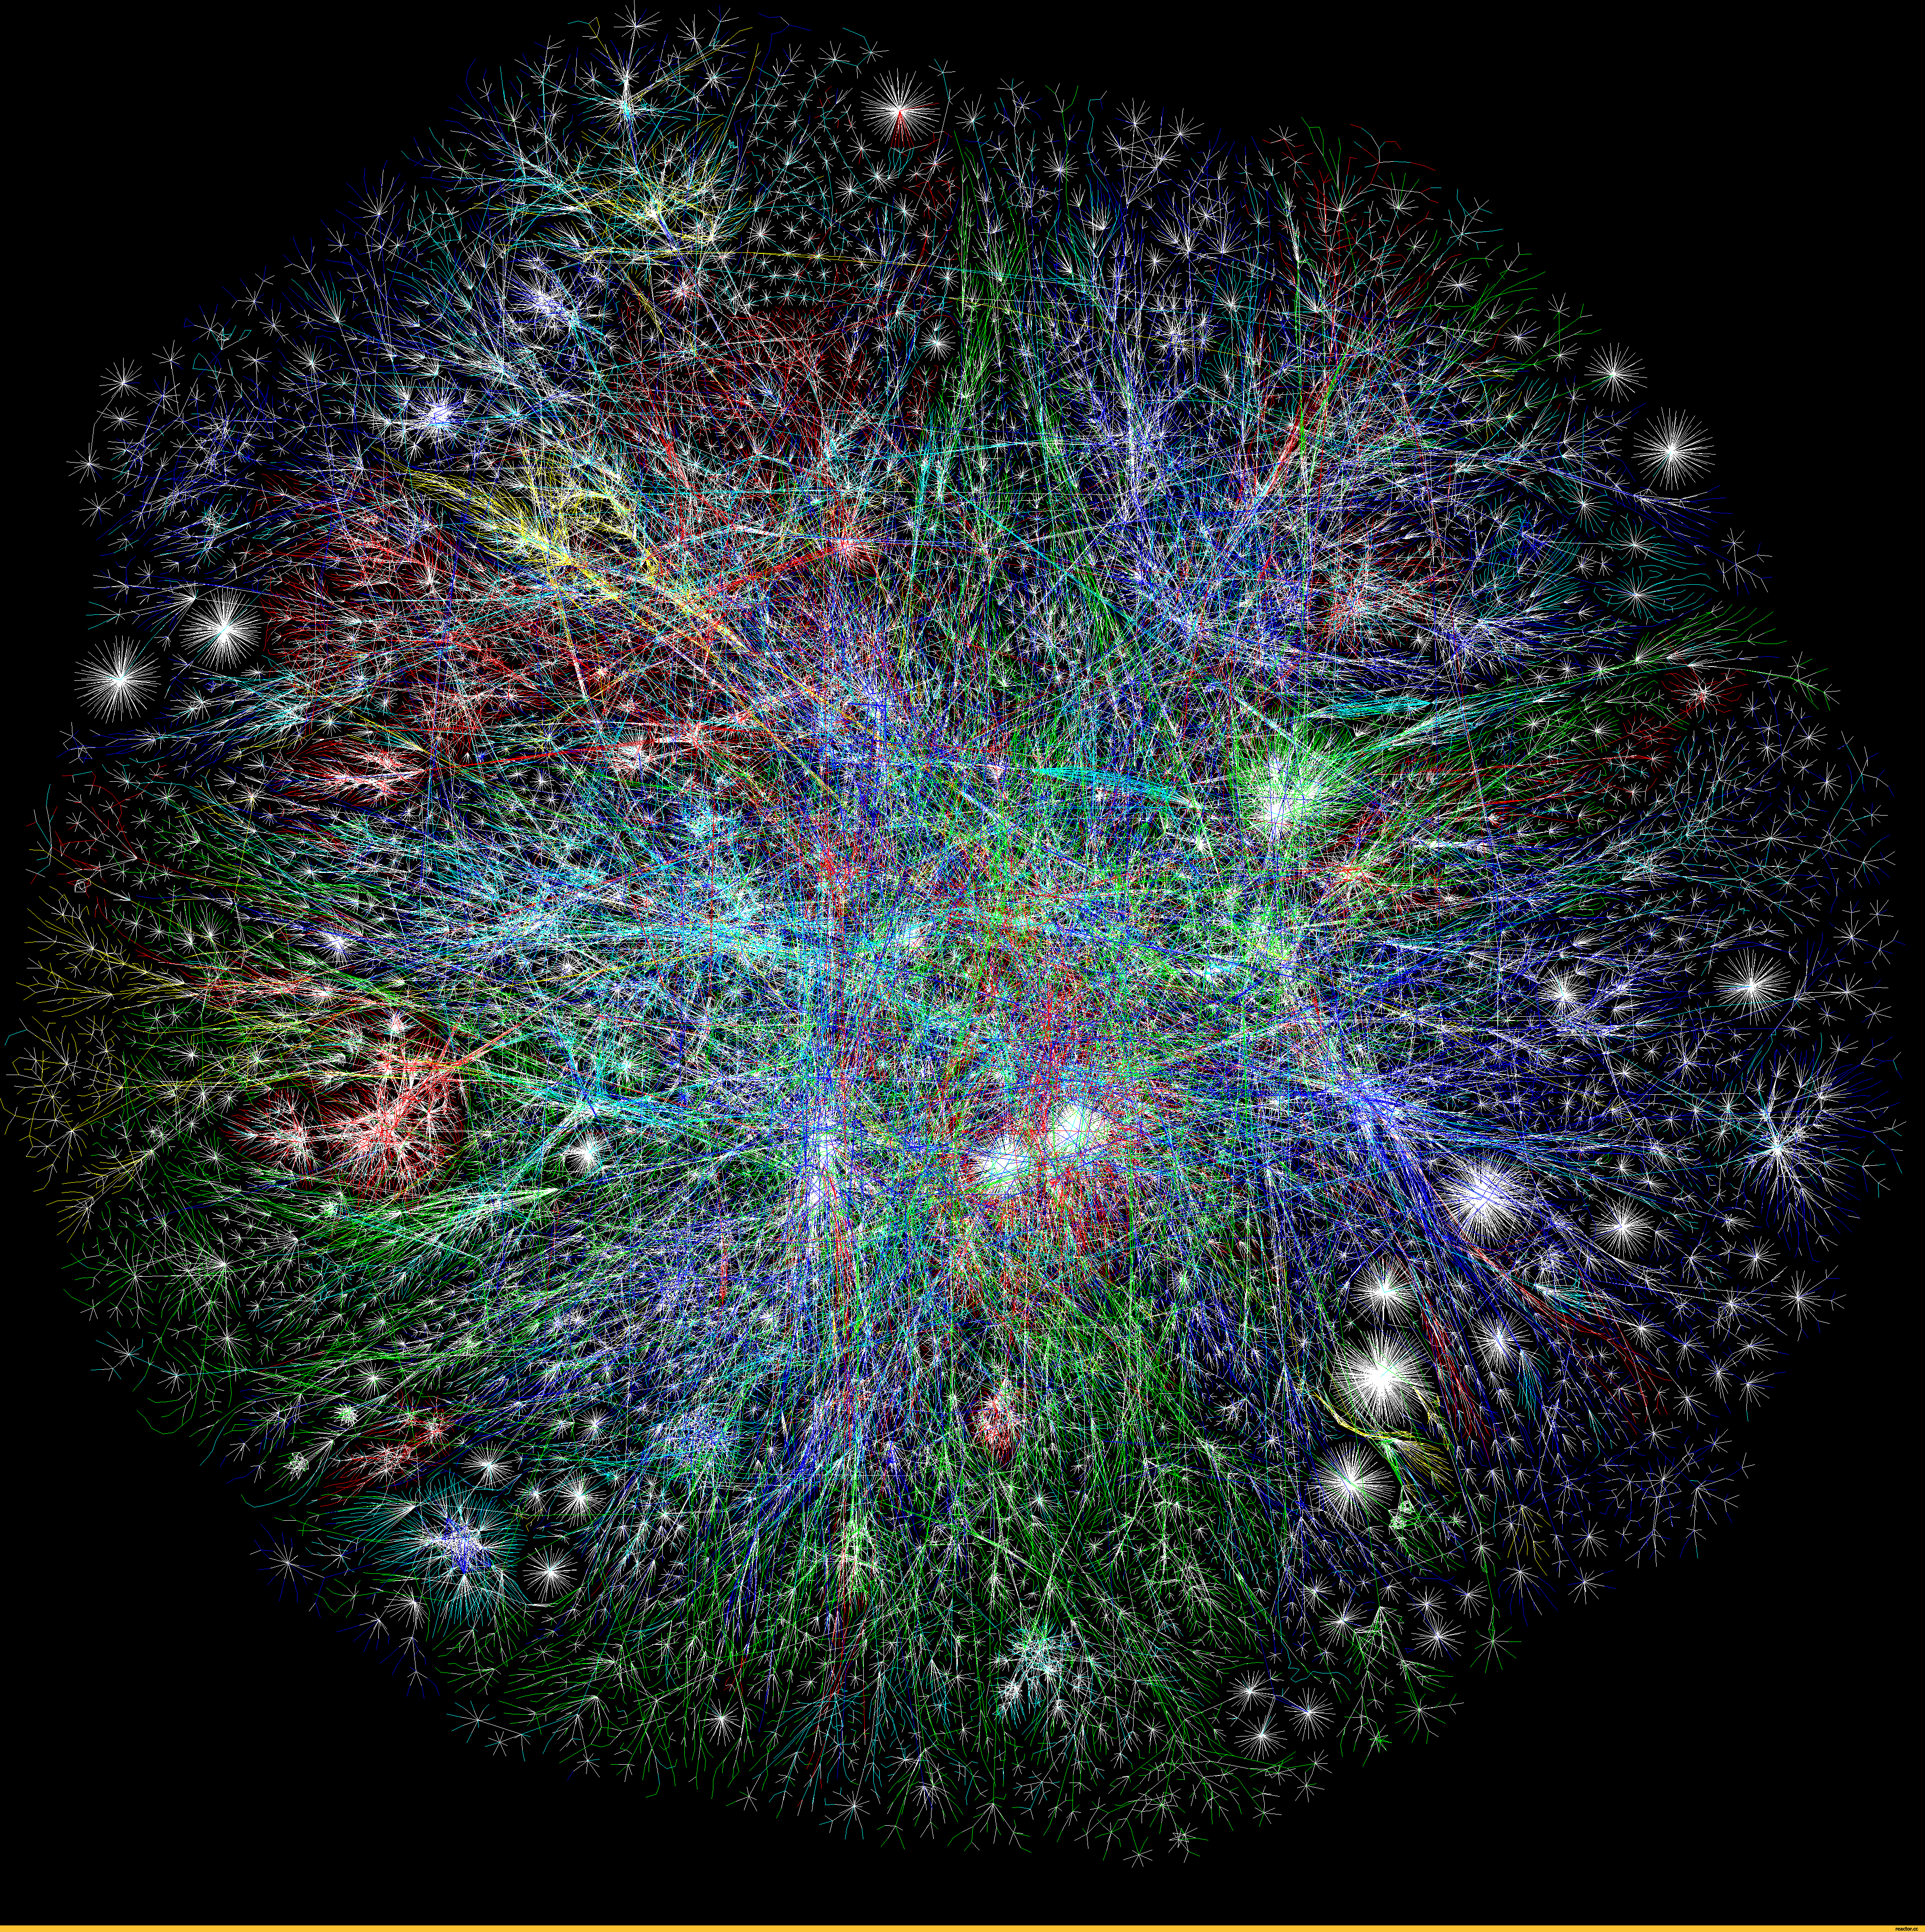
Граф интернета

Slide 3

Граф интернета
Схема интернета с сайта internet-map.net

Slide 4
Граф интернета (ориентированный мультиграф)
Вершины (V) – сайты в интернете
Дуги (E) – ссылки между сайтами
Экспериментальные свойства графа интернета:
закон «шести рукопожатий»
исключительная «разреженность»
(если вершин у веб-графа n, то ребер у него не более mn с некоторым постоянным m ≥ 1)
степенным законом распределения степеней вершин: #(n,d) = |{v: deg(v) = d}| / n ≈ c / d^{2.3}

Slide 5
Модель веб-графа
Зная свойства «настоящего» интернета, можно создавать модели его разного размера.
тестировать алгоритмы обхода интернета роботами
выявлять спамовую активность

Slide 6
Случайные веб-графы
1999, А. Л. Барабаши и Р. Альберт
Идея! Когда появляется новый сайт, он, скорее всего, «предпочитает» сослаться на те сайты, которые и без того уже многими цитированы. Более точно, вероятность, с которой новый сайт ставит ссылку на сайт-предшественник, пропорциональна (входящей) степени вершины веб-графа, отвечающей этому сайту.
2000, модель Боллобаша–Риордана
желание избавиться от очевидных проблем первой модели

Slide 7
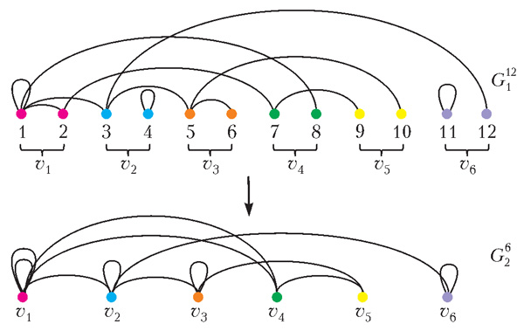
модель Боллобаша–Риордана
Построим последовательность графов G(n, 1), а из них G(n, m).

Slide 8
модель Боллобаша–Риордана. 1 этап
G(1,1) — это граф с одной вершиной и одной петлей (1, 1).
Граф G(n,1) получим путем добавления к графу G(n-1,1) одной вершины (одного сайта) с «именем» n и одного ребра
с вероятностью 1/(2n-1) ссылка из n пойдет на само n
с вероятностью deg(v)/(2n-1) сайт n процитирует сайт v

Slide 9
модель Боллобаша–Риордана. 2 этап
Зафиксируем натуральное m ≥ 2 . Рассмотрим найденный на первом этапе граф G(nm,1).
Обозначим v₁ группу из первых m его вершин, т.е. множество {1, ..., m}; v₂ следующую группу его вершин {m + 1, ..., 2m} …
Схлопнем вершины из G(nm,1) в своего рода «метасайты», а все прежние ссылки сохраняем.

Slide 10
Свойства модели
при m ≥ 2 и при любом ε > 0 с увеличением числа вершин графа G(n,m) всё ближе к единице становится вероятность того, что диаметр графа G(n,m) заключен в пределах
(1 – ε )ln(n)/ln(ln(n)) … (1 + ε )ln(n)/ln(ln(n))
Е. Гречников (2011) доказал, что для всех m и d с ростом n всё ближе к единице становится вероятность того, что величина # (n, d), определенная на графе G(n,m), практически не отличается от величины c/d³, где c зависит лишь от m.

Slide 11
Уточнение модели
П. Бакли и Д. Остгуса
возьмем произвольное число а > 0
1/(2n-1) → a/((a+1)n-1)
deg(v) / (2n-1) → (deg(v) + a – 1) / ((a+1)n – 1)
* при а=1 имеем предыдущую модель
величина # (n, d), определенная на новой последовательности графов, становится почти наверняка приближенно равной с/d^{2+a}

Slide 12
Модель копирования
Идея! когда появляется новый сайт, он либо цитирует какого-то «случайного» предшественника, либо копирует ссылки с некоторого сайта, чья тематика близка его автору. Идея призвана объяснить не только степенной закон, но и факт наличия в интернете плотных сообществ, участники которых объединены общими интересами.

Slide 13
Ссылки:
http://elementy.ru/lib/431792
1. А. М. Райгородский. Модели случайных графов. — М: МЦНМО, 2011.
2. B. Bollobás. Random Graphs, Second Edition. — Cambridge Univ. Press, 2001.
3. E. A. Grechnikov. An estimate for the number of edges between vertices of given degrees in random graphs in the Bollobas–Riordan model. — Moscow Journal of Combinatorics and Number Theory, 1 (2011), №2, p. 40–73.

Slide 14
Graph 500 Benchmark
Graph500 (c 2010) — рейтинг суперкомпьютеров, ориентированный на задачи класса Data intensive. 211 записи (июнь 2016)
Бенчмарк в большей степени нагружает коммуникационную подсистему компьютера, и не зависит от количества исполняемых в секунду операций над числами с плавающей запятой
состоит из двух вычислительно сложных частей:
в первой происходит генерация графа и его сжатие в разреженные структуры CSR или CSC (Compressed Sparse Row/Column)
во второй происходит параллельный BFS-поиск из 64 вершин графа, выбранных случайно

Slide 15
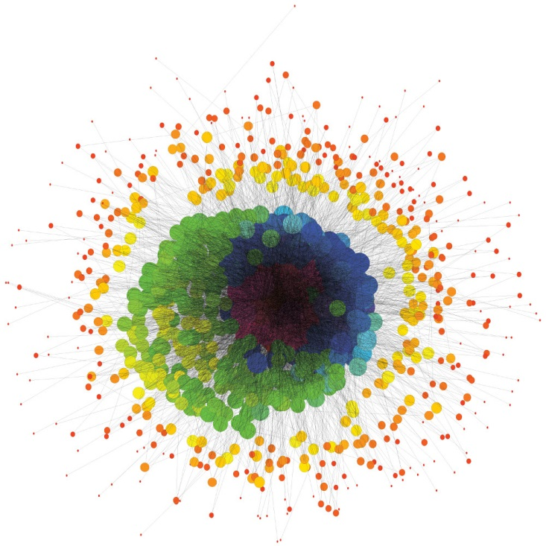
Постановка задачи
Problem class definitions and required storage for the edge list assuming 64-bit integers.
Problem class | Scale | Edge factor | Approx. storage size in TB
Toy (level 10) | 26 | 16 | 0.0172
Mini (level 11) | 29 | 16 | 0.1374
Small (level 12) | 32 | 16 | 1.0995
Medium (level 13) | 36 | 16 | 17.5922
Large (level 14) | 39 | 16 | 140.7375
Huge (level 15) | 42 | 16 | 1125.8999

Slide 16
Генерация графа и валидация
Для проверки созданной версии в тесте существует валидация, которая проверяет корректность построенного дерева при поиске в ширину.
Для этого при выполнении поиска заполняется специальный массив, в котором хранятся вершины-родители для каждой вершины в построенном дереве.
Проверятся корректность только косвенно:
Вывод является деревом, не содержит циклов
Метки у вершин, соединенных ребром дерева, отличаются ровно на 1
Все ребра в выходных данных либо обеими вершинами в дереве и их метки отличаются не более чем на 1, либо обеими вершинами вне его
Вершина и ее родитель соединены ребром из входных данных
При генерации графов в Graph500 используется генератор Кронекера, очень похожий на генератор графов типа Recursive MATrix (R-MAT), который в процессе работы использует матрицу смежности создаваемого графа.
При добавлении каждой дуги матрица смежности NхN рекурсивно дробится до тех пор, пока не будет получена матрица из одного элемента — это и есть выбранная дуга. Такой процесс повторяется M раз.
Матрица на каждом шаге такого рекурсивного процесса дробится на четыре равные части: A, B, C и D.
Для каждой из этих частей изначально задана вероятность, с которой происходит выбор именно ее при добавлении новой дуги. По умолчанию вероятности выбора частей матрицы равны: P(A) = 0,57; P(B) = 0,19; P(C) = 0,19; P(D) = 1-(A+B+C) = 0,05.

Slide 17
June 2016
No. | Rank | Machine | Installation Site | Number of nodes | Number of cores | Problem scale | GTEPS
1 | 1 | K computer (Fujitsu - Custom) | RIKEN Advanced Institute for Computational Science (AICS) | 82944 | 663552 | 40 | 38621.4
2 | 2 | Sunway TaihuLight (NRCPC - Sunway MPP) | National Supercomputing Center in Wuxi | 40768 | 10 599 680 | 40 | 23755.7
3 | 3 | DOE/NNSA/LLNL Sequoia (IBM - BlueGene/Q, Power BQC 16C 1.60 GHz) | Lawrence Livermore National Laboratory | 98304 | 1572864 | 41 | 23751
4 | 4 | DOE/SC/Argonne National Laboratory Mira (IBM - BlueGene/Q, Power BQC 16C 1.60 GHz) | Argonne National Laboratory | 49152 | 786432 | 40 | 14982
5 | 5 | JUQUEEN (IBM - BlueGene/Q, Power BQC 16C 1.60 GHz) | Forschungszentrum Juelich (FZJ) | 16384 | 262144 | 38 | 5848
6 | 6 | Fermi (IBM - BlueGene/Q, Power BQC 16C 1.60 GHz) | CINECA | 8192 | 131072 | 37 | 2567

Slide 18
Ссылки
http://www.graph500.org
http://www.graph500.org/referencecode

Slide 19
Задания
[5 баллов] 1) на вашем ноутбуке запустить тест Graph500 (референс код), определить характеристики теста
[8 баллов (или +5 к 1)] 2) на каком-либо кластере запустить параллельную версию теста
[+5 баллов к 1)-2)] 3) определить параметры графа Кронекера (построив 1000+ случайных графов scale=12+):
диаметр (V, если граф не является связным)
среднее расстояние между вершинами в одной компоненте связности
построить гистограмму #(n, d), оценить вероятность быть связным
[15 баллов] 4) реализовать алгоритм построения случайного веб-графа в модели Боллобаша–Риордана (различные n=4000+, m=10..16). Определить параметры графов в этой модели (описаны выше).

